Slide 1

Implementación de un Sistema de Gestión de Inventario para la empresa PATY SPORT
Jonny Alejandro Pulido Pulido
Nayarit Glet Gutiérrez Nieto
Angel Daniel Puentes Ardila
Lilley Caicedo Nieto

Slide 2
INTRODUCCIÓN
La empresa PATY SPORT se dedica a la venta de ropa deportiva para dama y caballero. Esta cuenta con un inventario de productos tales como (chaquetas, buzos, sudaderas, conjuntos, entre otros.), que son llevados manualmente en un cuaderno y que incluyen la entrada y la salida de productos. Sin embargo, la empresa enfrenta ciertos desafíos relacionados con la gestión del inventario, lo que afecta la eficiencia de sus operaciones y la satisfacción de los clientes con la desorganización de las ventas, al momento de llevar a cabo este inventario no se tiene una buena digitalización de productos, ya que cuando ingresan no se tiene una organización exacta en donde va cada categorización de producto y cuando se venden los productos se pierde un control lo que lleva al robo de prendas por parte de los empleados.
Al realizar el levantamiento de información identificamos que la empresa necesita urgentemente una implementación de gestión de inventario, para que se pueda establecer un orden de la entrada y salida de cada producto, donde se le facilita al administrador llevar un buen control de todas las prendas que se encuentran en la empresa.

Slide 3
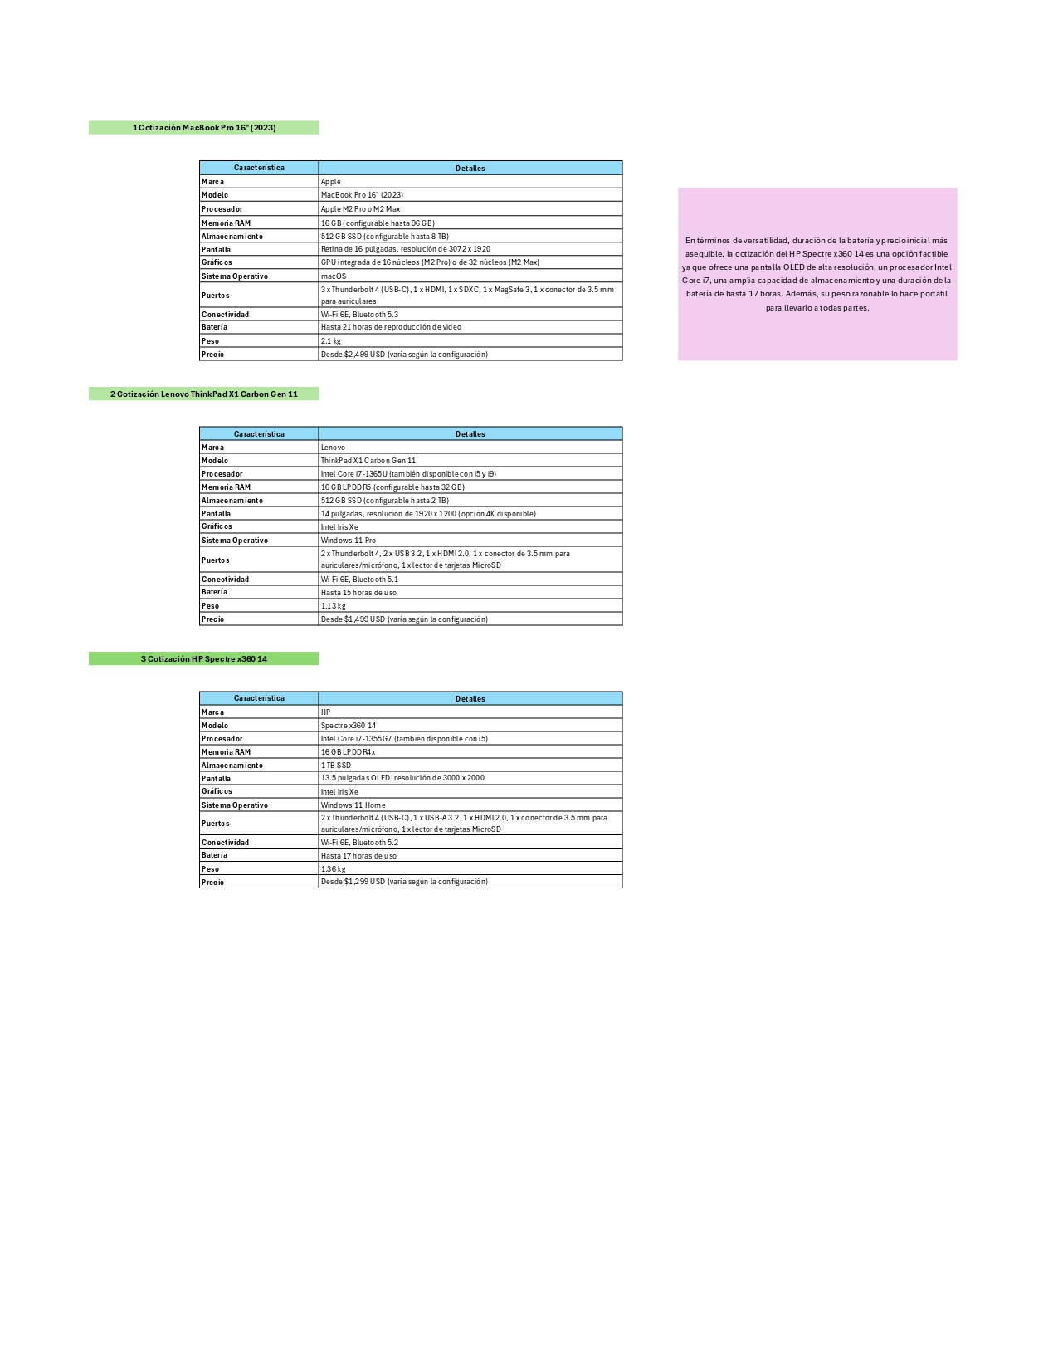
1. Cotiza-
ción

Slide 4
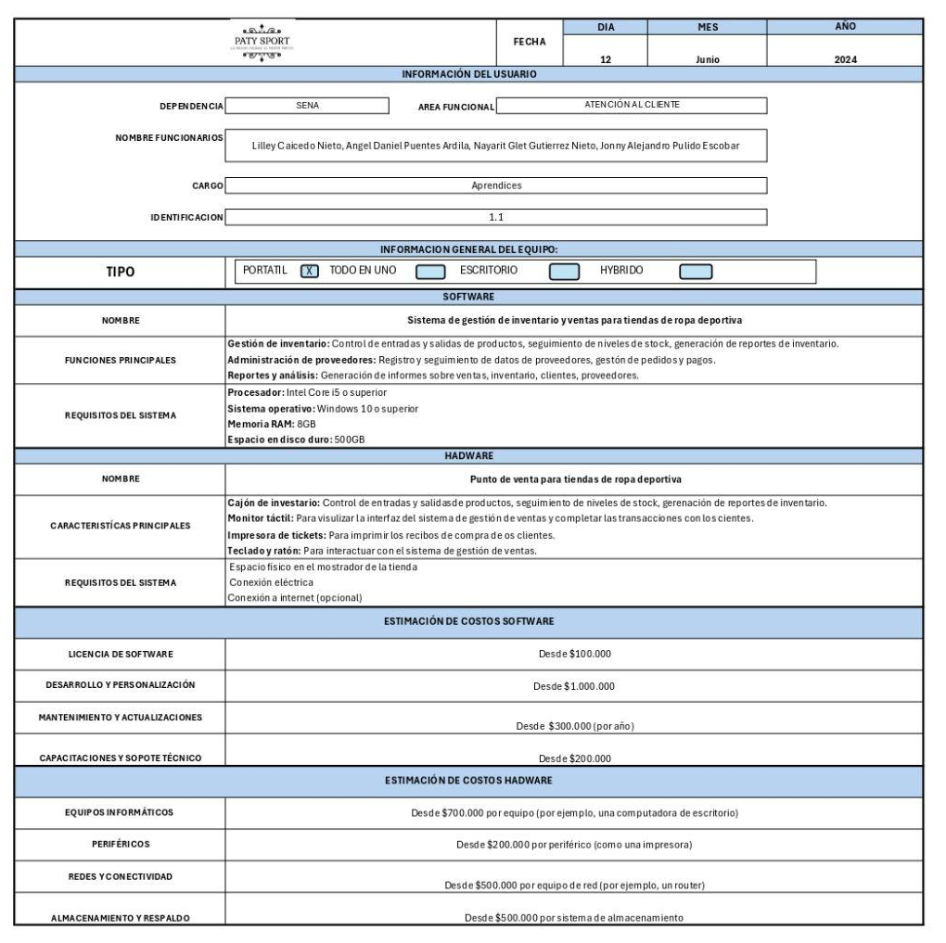
1. Fichas
Técnicas
Proyecto

Slide 5
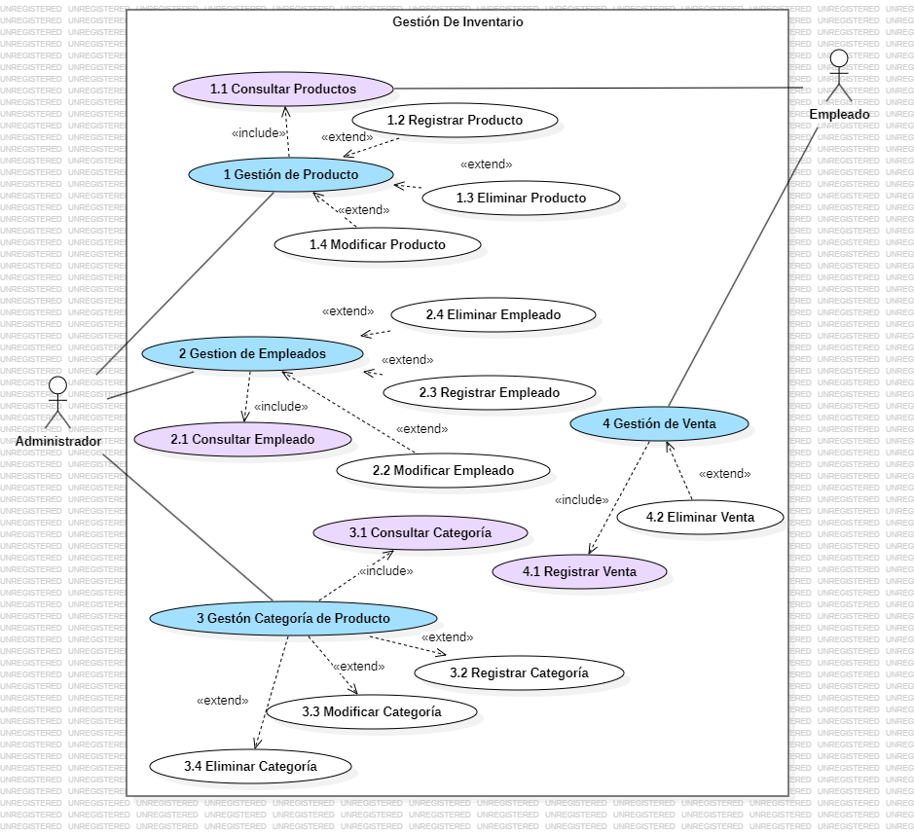
2. Diagrama de Casos de Uso

Slide 6
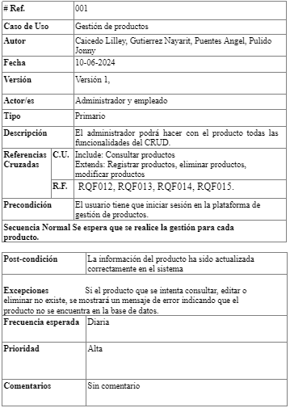
2.1. Formato extendido
de Casos de Uso
Caso de Uso 1: Gestión
De Productos

Slide 7
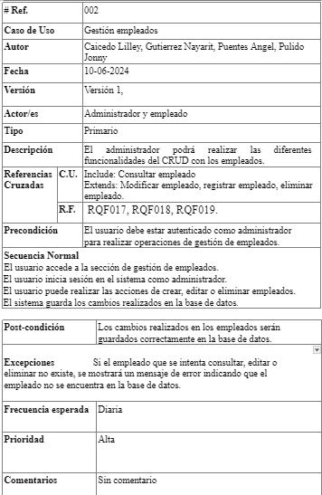
Caso de Uso 2: Gestión
De Empleados

Slide 8
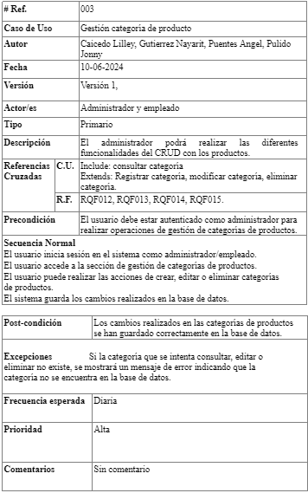
Caso de Uso 3: Gestión
De Categoría De Productos

Slide 9
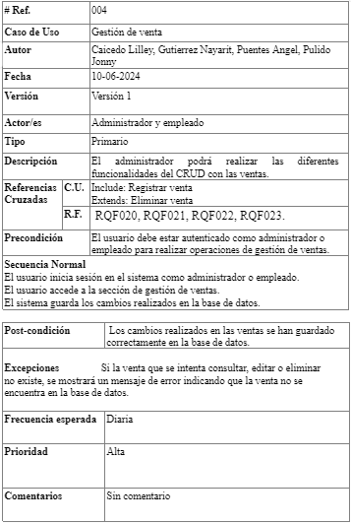
Caso de Uso 4: Gestión
De Ventas

Slide 10
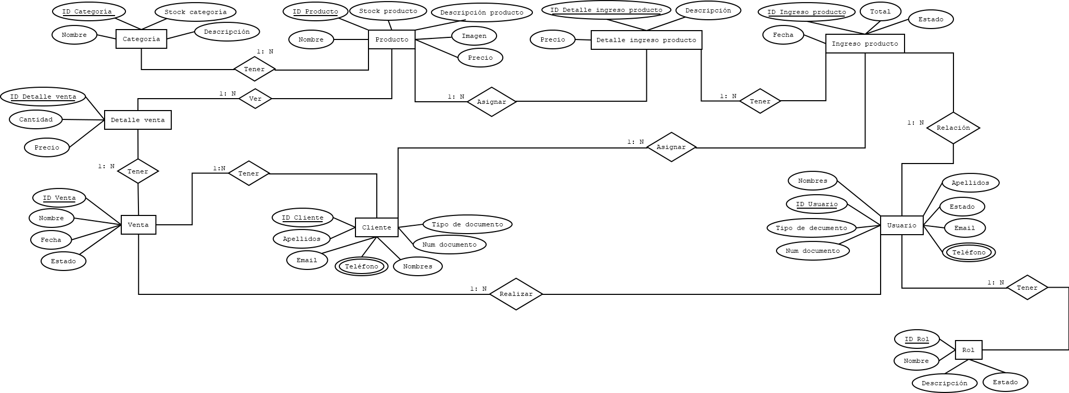
3. Modelo Entidad Relación

Slide 11
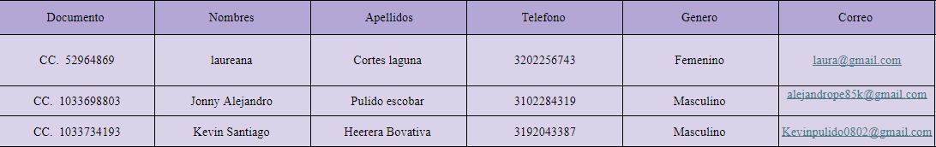
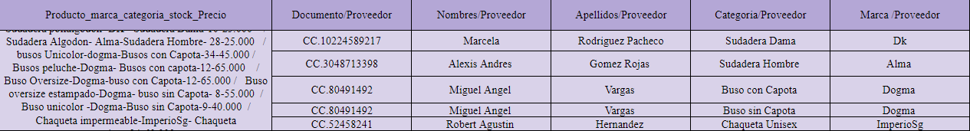
4. Normalización MER

Slide 12
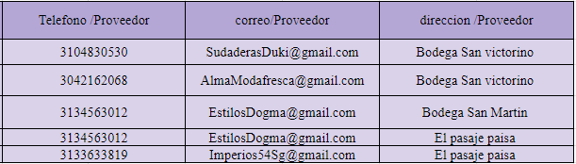

Slide 13
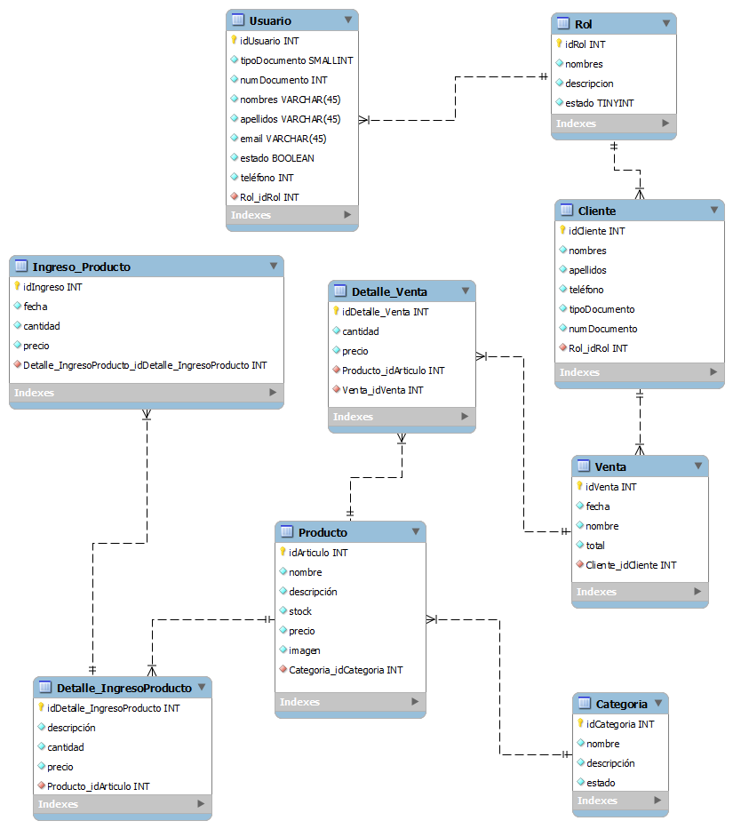
5. Modelo
Relacional

Slide 14
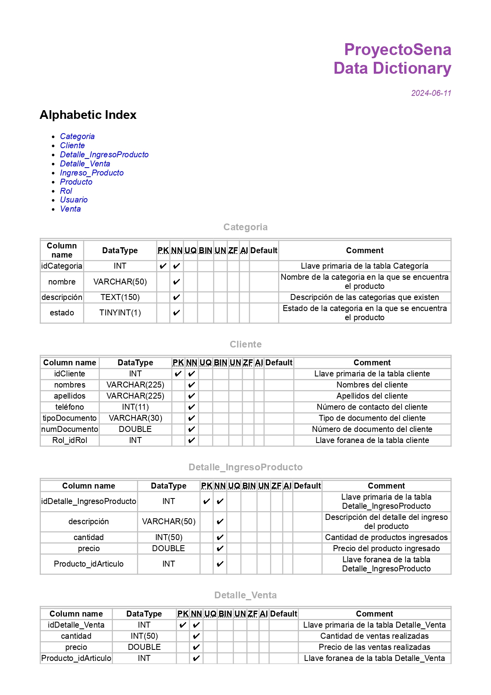
5. Diccionario de Datos

Slide 15
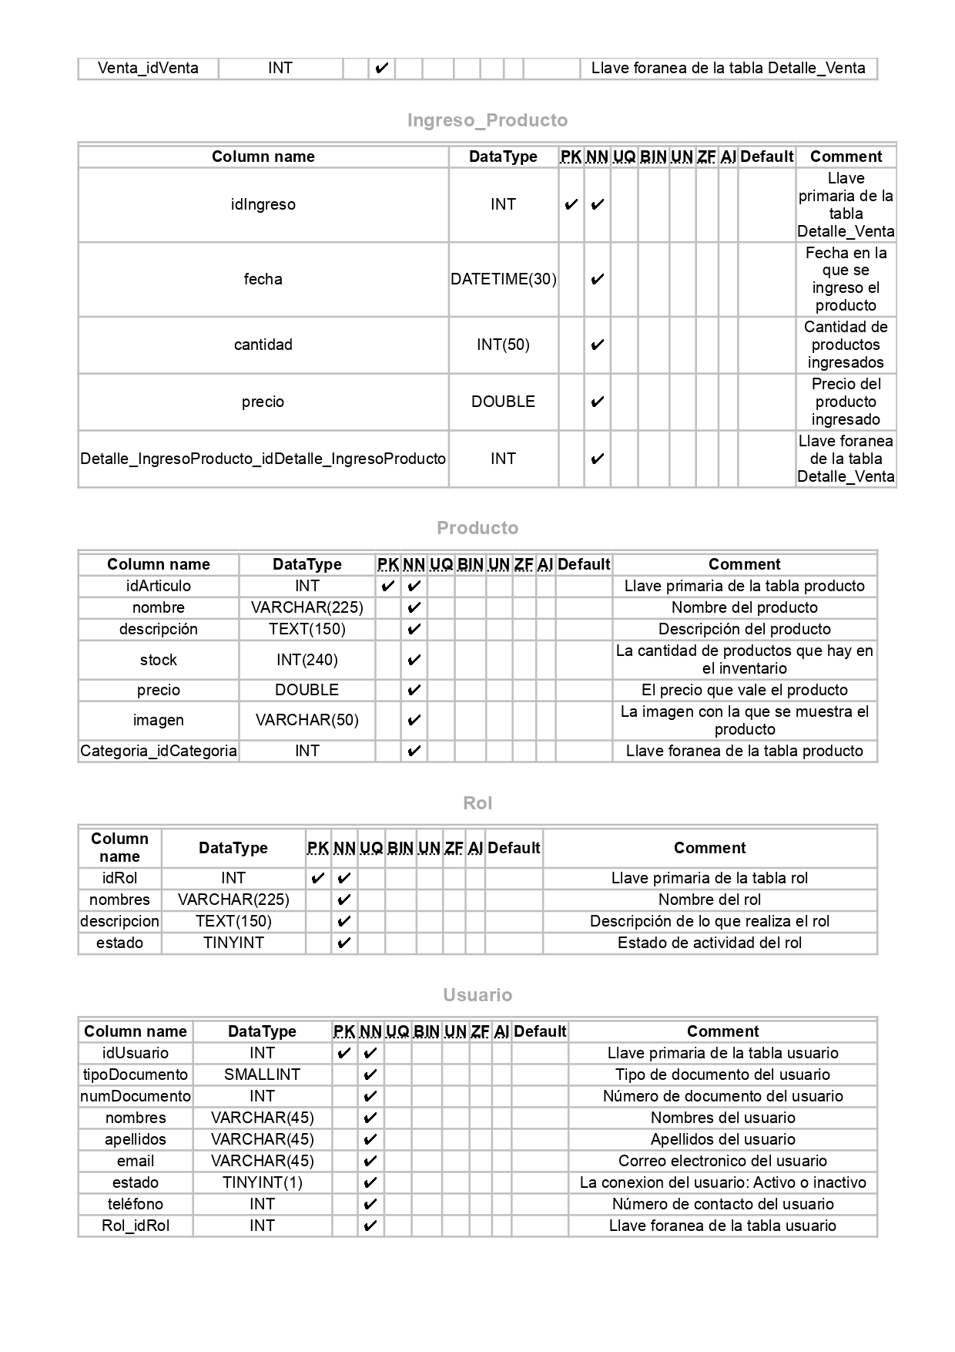

Slide 16
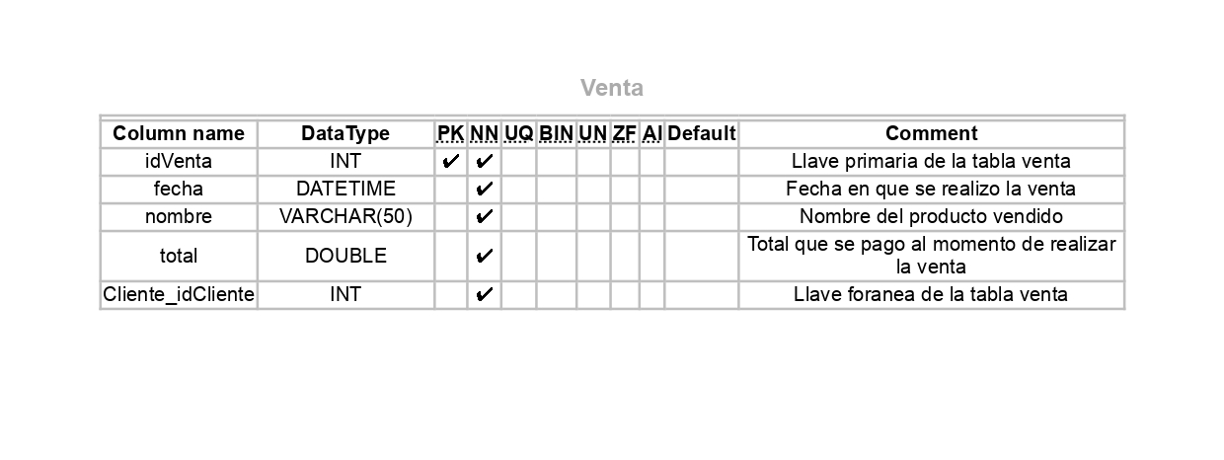

Slide 17
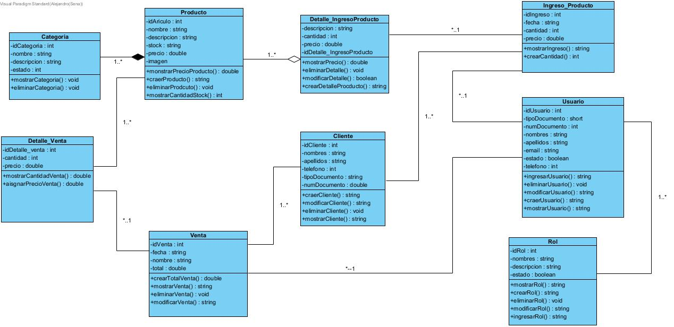
5. Diagrama de Clases

Slide 18
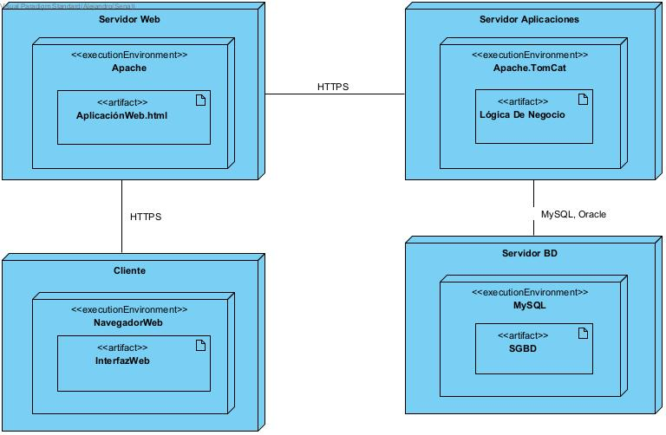
6. Diagrama de Despliegue

